Slide 1
Федеральный этап Всероссийского конкурса профессионального мастерства «Лучший по профессии» в номинации «Лучший слесарь механосборочных работ»

Slide 2
Федеральный этап Всероссийского конкурса профессионального мастерства «Лучший по профессии» в номинации «Лучший слесарь механосборочных работ»
Даты проведения | 12-13 ноября 2015г.
Место проведения | г. Ярославль
База проведения | ЯМЗ-530
Организаторы | Министерство труда и социальной защиты РФ Департамент промышленной политики Ярославской области ОАО «Автодизель» ООО «Учебный центр «Специалист»
Участники | Победители региональных этапов Всероссийского конкурса профессионального мастерства «Лучший по профессии» в номинации «Лучший слесарь механосборочных работ»

Slide 3
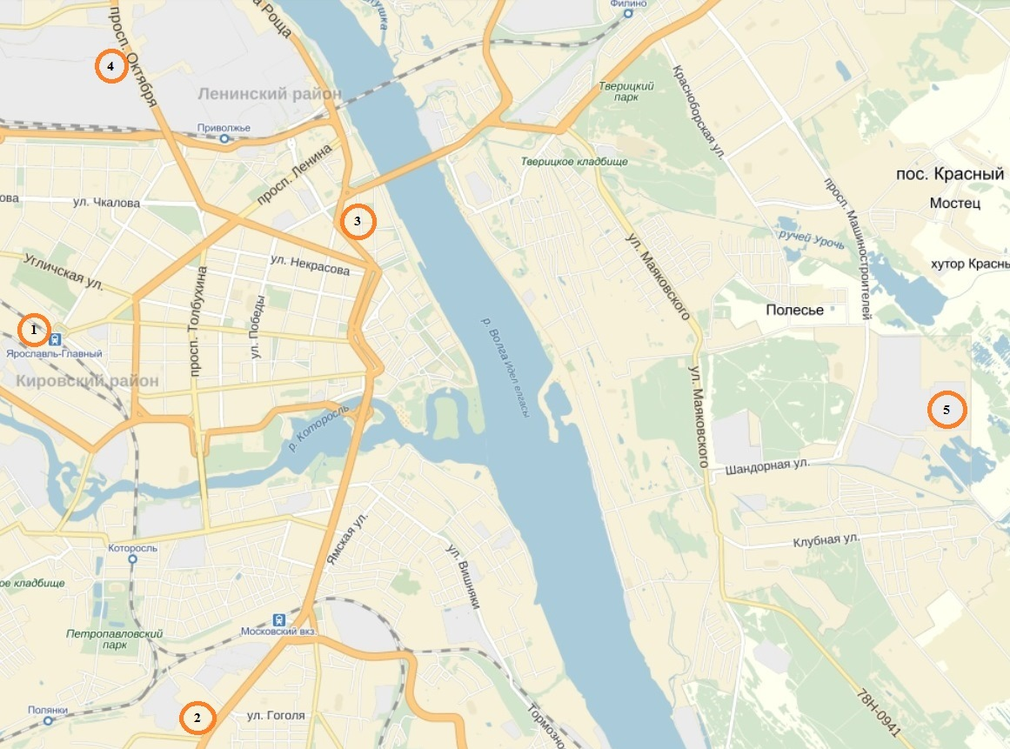
Места проведения мероприятий Конкурса, транспортные схемы
Для участников Конкурса подготовлено письмо с информацией о местах проведения, схемах проезда, месте размещения, программе Конкурса
 - Железнодорожный вокзал Ярославль-Главный | площадь Ярославль - Главный, д.1а
 - Автовокзал | Московский просп., д. 80а
● - Гостиничный комплекс «Баккара» | улица Кооперативная, д. 9
❍ - ОАО «Автодизель» (ЯМЗ) | проспект Октября, д. 75
■ - Производственная площадка ЯМЗ-530 | проспект Машиностроителей, д. 81Б

Slide 4
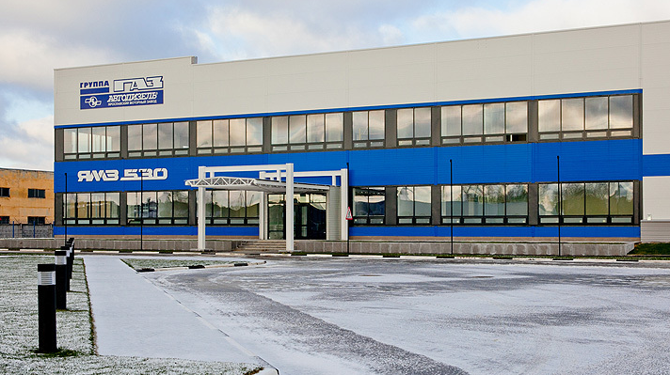
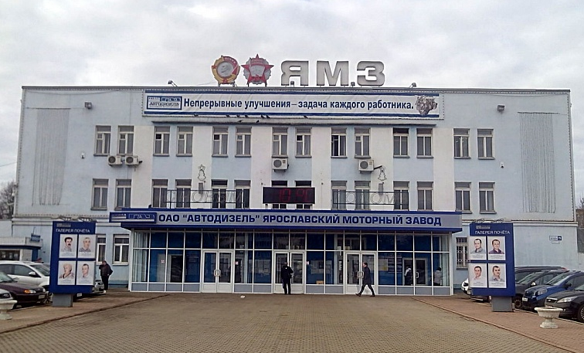
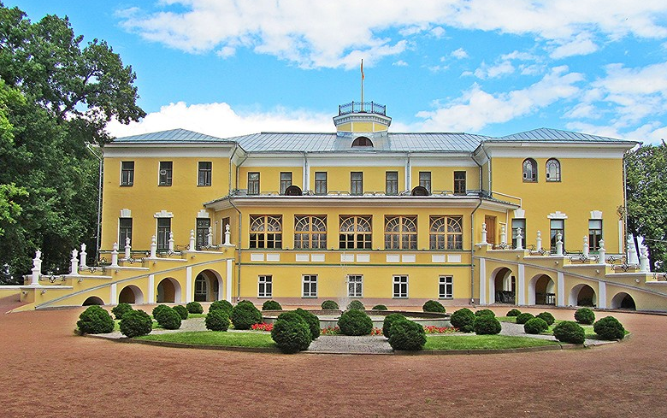
Места проведения мероприятий Конкурса

Slide 5
Рекламно-медийное сопровождение Конкурса

